Slide 1
반복문

Slide 2
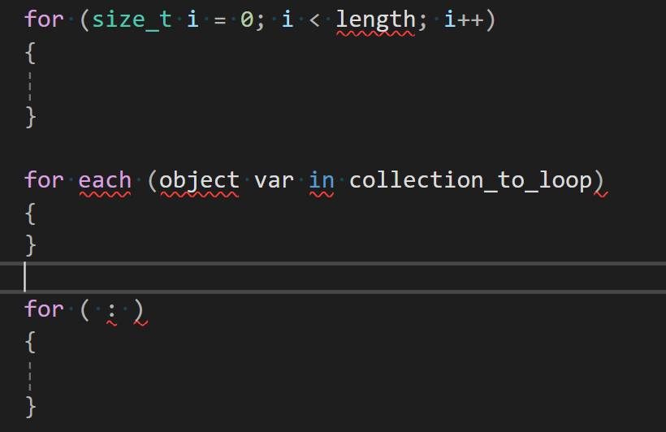
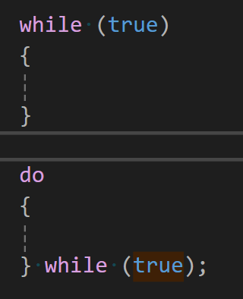
While 계열과 for 계열
While 계열
For 계열이 있다.

Slide 3
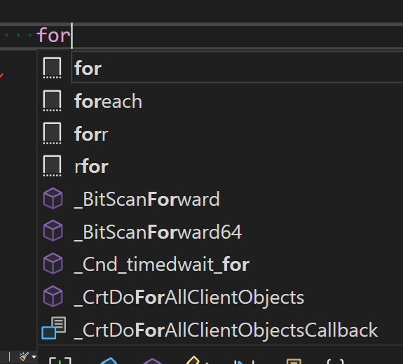
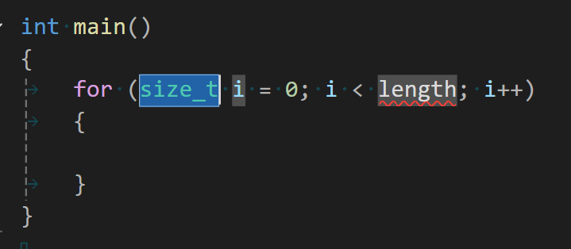
이런 반복문이나 나중에 조건문 계열은
중간까지 적당히 치고 tab을 누르면 자동 완성 된다.

Slide 4
while

Slide 5
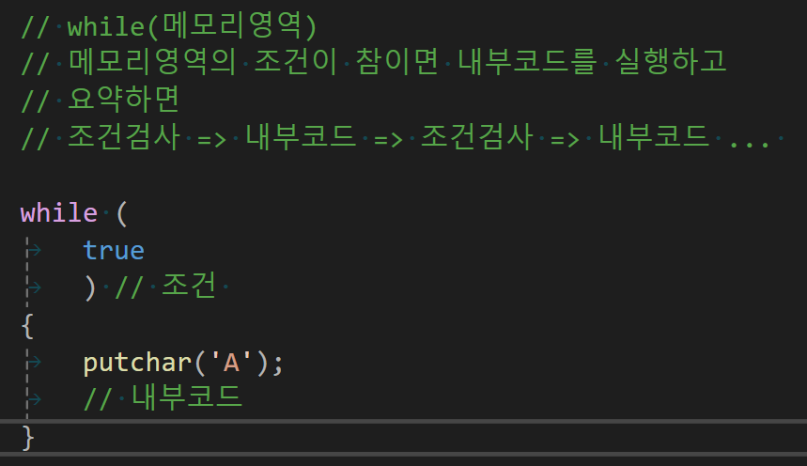

While 조건 검사가 true면 무한히 돌고

Slide 6
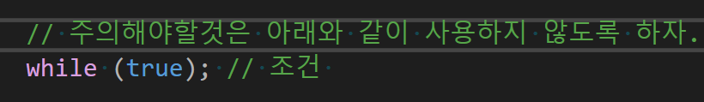
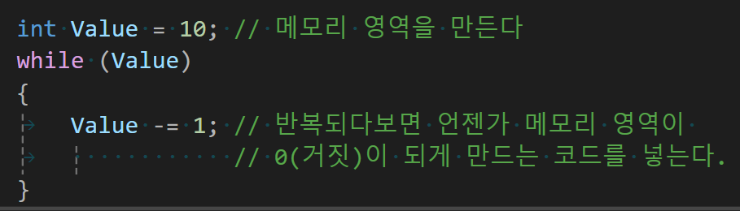
조건 과 무관하게 아래와 같이 코드를 칠 경우 무한 루프에 걸리게 되니 주의하자.
조건 같은 경우는 아래와 같이 응용하는 경우가 많다.
내부코드에서 메모리영역의 값을 변화시켜서 거짓으로 만들게 사용하려는 경우가 많다는 것이다.

Slide 7
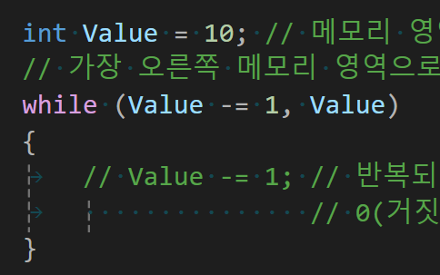
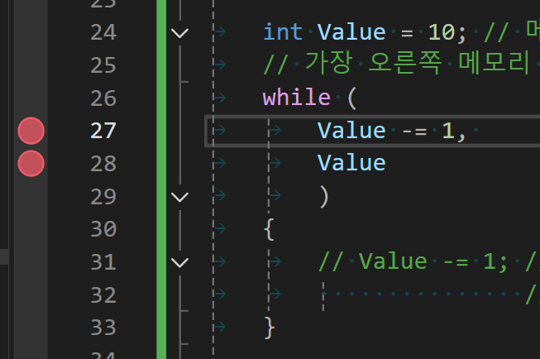
다음과 같이 ,를 기준으로 여러가지 코드를 while문안에서 사용할 수는 있지만
가장 오른쪽 메모리 영역으로 판단하고 나머지는 순서대로 실행될뿐 무시됩니다.

Slide 8
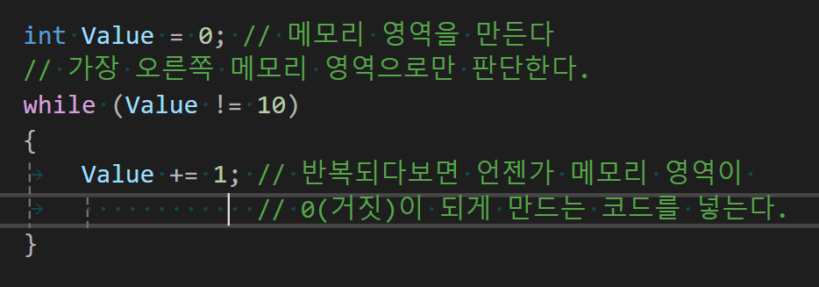
이건 이제 그냥 센스가 조건을 어떻게 정하느냐 이런건 그냥 센스가 된다.
파악하는 가장 쉬운 방법은 작은 수로 시작해서 중단점을 걸어서 어떻게 실행되는 되는지를 확인해라.

Slide 9
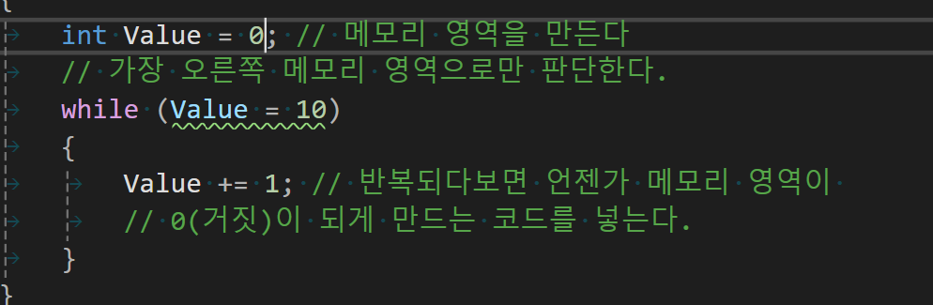
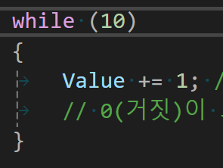
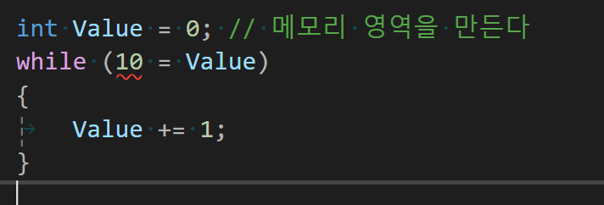

이건 이제 그냥 센스가 조건을 어떻게 정하느냐 이런건 그냥 센스가 된다.
파악하는 가장 쉬운 방법은 작은 수로 시작해서 중단점을 걸어서 어떻게 실행되는 되는지를 확인해라.
상수와 변수가 있을때 되도록이면 상수는 왼쪽에 사용하는 습관을 들이는게
좋습니다.

Slide 10
for

Slide 11
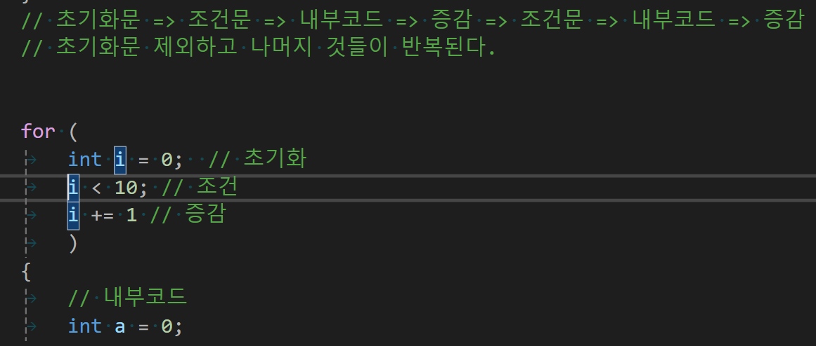

Slide 12
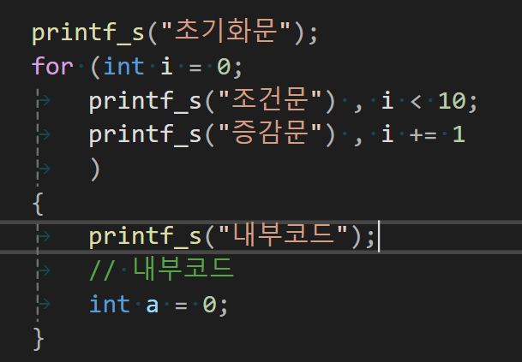
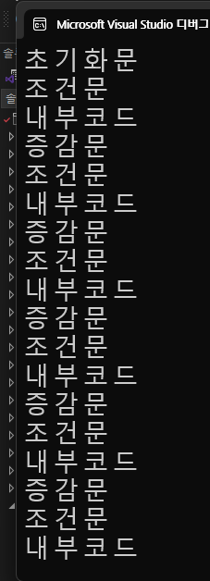
정식적으로 앞으로 코드를 사용할때는 절대 사용하지 않을 거지만
, 를 통해서 특정

Slide 13
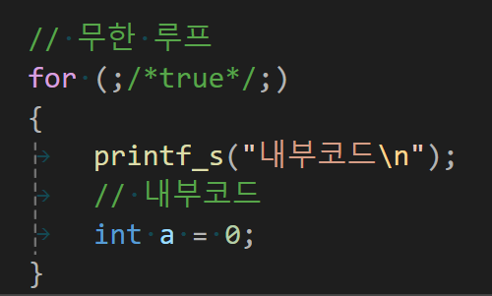
아예 비워두면 true가 생략되어서 들어간다.

Slide 14
조건문에 걸리면 그순간 while이든 for }기호 아래를 실행시키게 된다.
While
{
}
While문에서 빠져나왔다는 표현을 많이 사용하는데
말그대로 while문 영역 을 빠져나와 그 바로 아래 코드를 실행한다는 것이다.

